Slide 1

Sciences Industrielles de l’Ingénieur & Informatique
PSI 

Slide 2
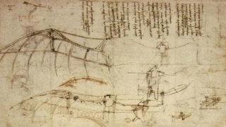
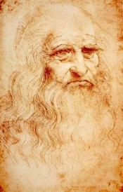
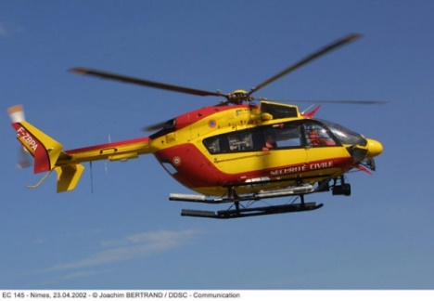
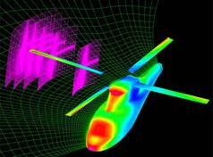
Les Sciences Industrielles de l’Ingénieur en PSI
Domaine du commanditaire
Système souhaité
Performances
attendues
Hélicoptère
Ecart 1
Domaine du laboratoire
Système réel en utilisation
Performances
mesurées
Ecart 3
Domaine dd la simulation
Ecart 2
Système simulé
Performances
simulées

Slide 3
Les Sciences Industrielles de l’Ingénieur en PSI
Compétences
Communiquer
Concevoir
Expérimenter
Analyser
Modéliser
Résoudre

Slide 4
Les Sciences Industrielles de l’Ingénieur en PSI
Cycle 1 : Modéliser le comportement linéaire et non linéaire des systèmes.
Cycle 2 : Prévoir les performances des systèmes asservis.
Cycle 3 : Concevoir la partie commande des systèmes asservis afin de valider leurs performances.
Cycle 4 : Modéliser le comportement dynamique des systèmes mécaniques dans le but d'établir une loi de comportement ou de déterminer des actions mécaniques.
Cycle 5 : Modéliser le comportement énergétique des systèmes dans le but d'établir une loi de comportement.
Cycle 6 : Démarches de résolution pour résoudre les problèmes dynamiques ou énergétique.
Cycle 7 : Modélisation des chaînes de solide dans le but de déterminer les contraintes géométriques dans un mécanisme.
Cycle 8 : Analyse de la chaine d'information d'un système.

Slide 5
L’informatique en PSI
Comprendre le problème posé
Analyser
Modéliser
Traduire
Spécifier
Valider
Vérifier que le résultat donné correspond au résultat souhaité
Optimiser la complexité temporelle et spatiale de l’algorithme
Modéliser le problème proposé par un algorithme
Compétences
Communiquer
Documenter les fonctions, les variables etc…
Traduire l’algorithme dans un langage de programmation

Slide 6

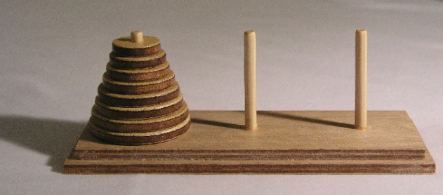
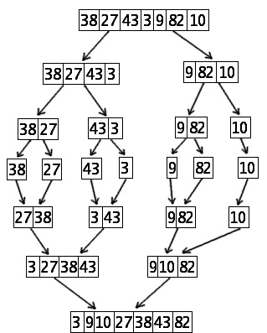
L’informatique en PSI
L’organisation :
1 semaine sur 2 en alternance avec G. Haberer
Le Programme
Renforcement de l’algorithmique
Algorithmes récursifs
Piles et files
Tris de listes
Champs d’application de l’informatique
Traitement d’images
Codage
Fiabilité des transmissions de données
Graphes …

Slide 7
Les concours en PSI
École | Discipline | Durée | Coef écrit | Coef oral | Notice 2017
X – ENS | SII | 5h | 6/33 | 6/72 (TP) | https://www.polytechnique.edu/admission-cycle-ingenieur/fr/epreuves-et-coefficients-psi
 | Modélisation | 5h | 5/33
 | Informatique | 2h |  | 4/72
Centrale | SII | 4h | 12 à 16/100 | 14 à 16/100 (TP) | https://www.concours-centrale-supelec.fr/CentraleSupelec/Notices/CCS-2017-PSI.pdf
 | Informatique | 3h | 12 à 14/100 | 12 à 14/100
 | TIPE |  |  | 11 à 12/100
Mines | SII | 4h | 4/30 | 6/41 (TP*) | https://mines-ponts.fr/pages/static/notice_2017.pdf
 | Informatique | 1h30 | 2/30
 | TIPE |  |  | 6/41
CCP | SII | 4h | 12/58 | 10/40 (TP) | http://ccp.scei-concours.fr/cpge/notice/pdf/notice_ccp_2017.pdf
 | Informatique | 3h | 6/58
 | Modélisation | 3h | 9/58
 | TIPE |  |  | 8/40
E3A ? | SII | 5h | 6/38 | 5/20 | https://www.e3a.fr/notice_e3a.pdf
 | TIPE |  |  | 5/20

Slide 8
Tentative d’organisation de travail
Cours (1h) :
Un résumé de cours (à lire) et un exercice d’application (à faire) sont donnés une semaine en avance.
Le cours et l’exercice sont reprise pendant le cours.
TD (1h) :
1 à plusieurs exercices sont donnés chaque semaine. Le TD n’est pas corrigé au tableau. Dans la mesure du possible un corrigé écrit est distribué.
TP (2h) :
Plusieurs types d’organisation (en équipe ou en individuel) suivant les cycles.

Slide 9
Contacts …
Xavier Pessoles : xpessoles.ptsi@free.fr
Préférences de contact :
Facebook ?
What’s app ?
Mails ? Autre ?
Site web (pas convivial) :
https://github.com/xpessoles
Site web (convivial)
Un jour
Documents sous forme électronique sur demande ou via Google Drive
Applications smartphone à installer (maintenant) :
Socrative student
Anki app

